Slide 1
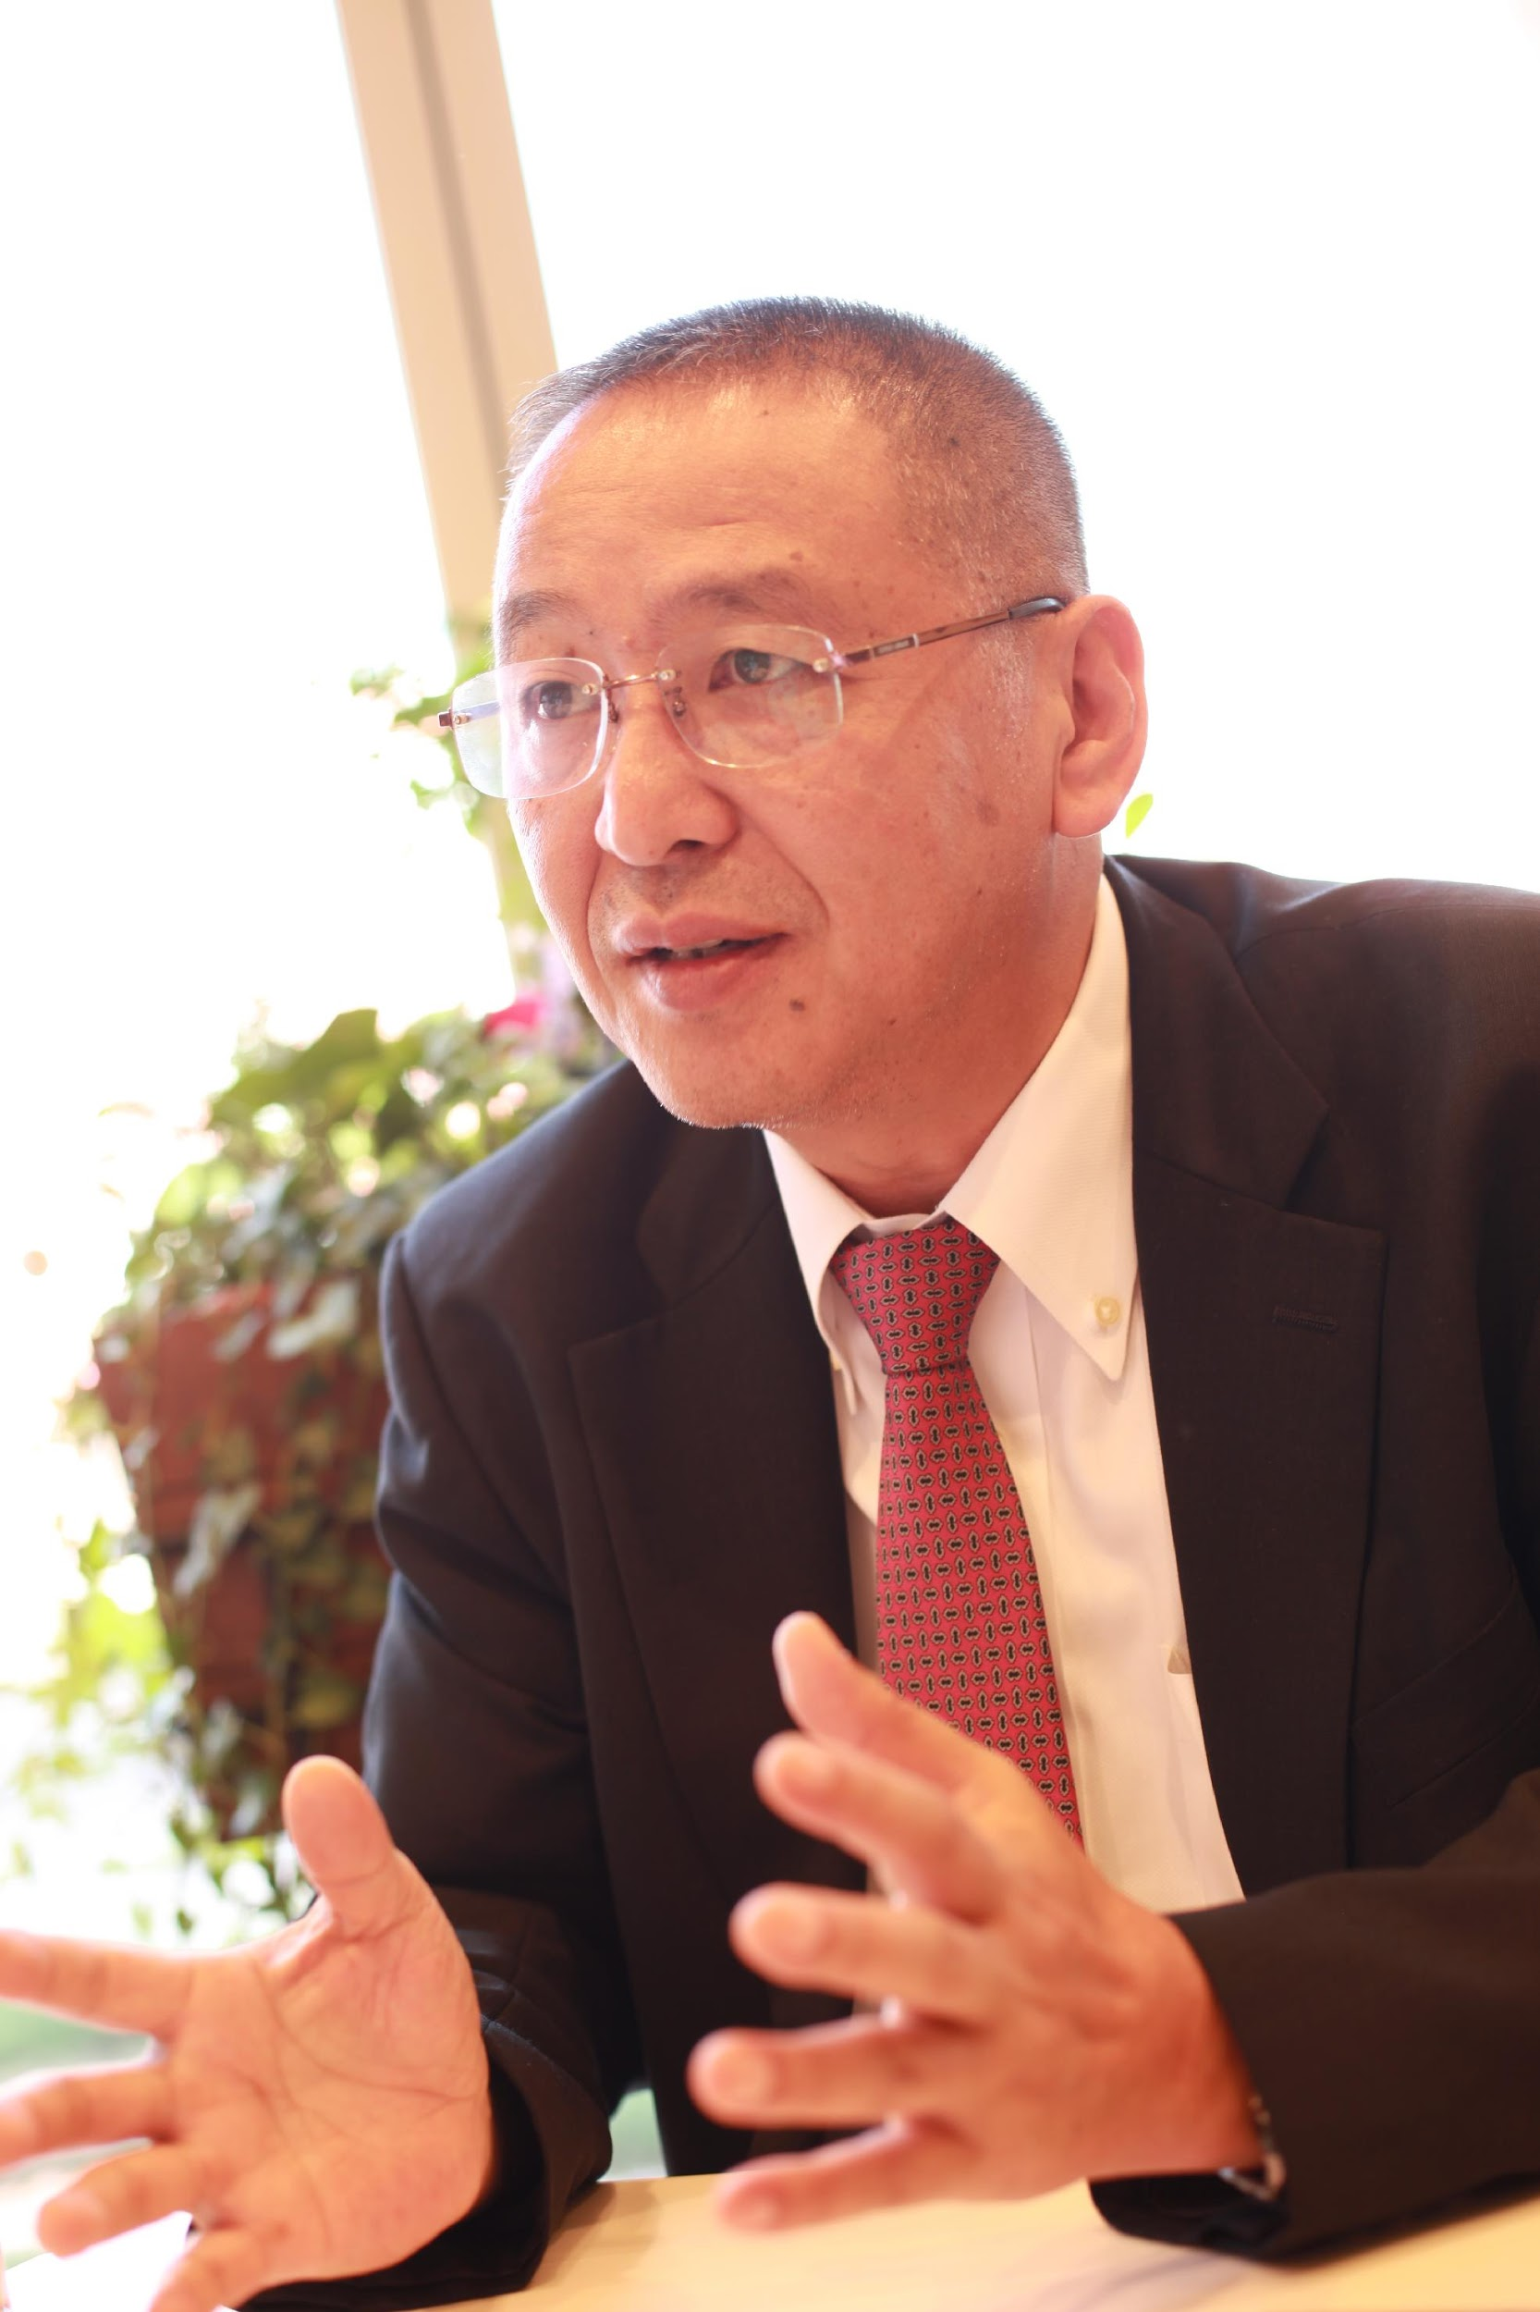
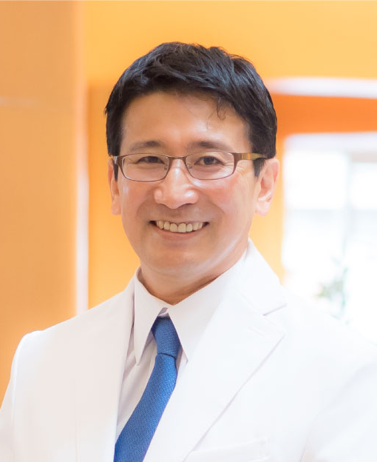
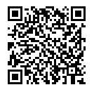
和歌山JRAT発足記念式典
令和元年11月23日（土）13:00‐15:00
和歌山県立医科大学 図書館棟３階 研修室
住所：和歌山県和歌山市紀三井寺811番地1
JRきのくに線 紀三井寺駅下車 徒歩約10分
開会式
開会挨拶 13:00〜13:05
和歌山JRAT代表
峠 康（和歌山労災病院 リハビリテーション科 第二部長 ）
第一部
基調講演 13:05〜14:05
「大規模災害リハビリテーション支援関連
団体協議会 JRAT概要」
講師：JRAT代表
栗原 正紀先生（長崎リハビリテーション病院 理事長）
「JRATの活動の実際」
講師：JRAT副代表
近藤 国嗣先生（東京湾岸リハビリテーション病院 院長）
第二部
和歌山JRATのご紹介 14:05〜14:35
和歌山JRAT発足調印式 14:35〜14:55
閉会式
閉会挨拶 14:55〜15:00
和歌山リハビリテーション医学研究会代表
田島 文博（和歌山県立医科大学 リハビリテーション医学講座 教授）
懇親会 15:00〜17:00
参加申し込み
参加費：無料 締切：10月25日（金）
お問い合わせ
メール：wakayama.jrat@gmail.com
＊参加希望の方は、氏名・所属・職種・メールアドレス・懇親会参加の有無を記載しメールで
申し込み頂くか、QRコードより申し込みをしてください
＊締切日を過ぎて参加希望の方は直接メールで問い合わせください
主催：和歌山JRAT協議会（和歌山県リハビリテーション医学研究会・公益社団法人和歌山県理学療法士協会
一般社団法人和歌山県作業療法士会・一般社団法人和歌山県言語聴覚士会・和歌山県介護福祉士会
一般社団法人和歌山県介護支援専門員協会・和歌山医療社会事業協会・公益社団法人和歌山県病院協会）
Notes:
講演名
メールアドレス
共催、後援の協会

